Slide 1

图像超分辨率
团结
献身
求是
创新
汇报人：

Slide 2
BLIP
RGT: Recursive Generalization Transformer For Image Super-Resolution
RGT:图像超分辨率的递归泛化Transformer

Slide 3
图像超分辨率
图像超分辨率（SR）旨在从低分辨率（LR）图像中恢复高分辨率（HR）图像。然而，这是一个不适定问题，因为有多种解决方案可以映射到给定的LR输入。
深度卷积神经网络（CNN）在SR领域表现出色，是曾经的主流方法，但由于卷积算子的局部处理原理，它们在全局上下文感知方面仍受限。
最近，Transformer方法在计算机视觉任务中表现出色，其核心组件是自注意力（S机制。然而传统的自注意力计算复杂度随着图像大小呈二次方增长，限制了其在高分辨率场景中的应用。

Slide 4
图像超分辨率
问题
传统的transformer方法计算开销过大，为了降低计算开销，现有方法通常只在局部区域内使用SA，但这限制了对全局上下文的利用，而全局上下文对于精确的图像重建至关重要。
解决方案
为解决transformer中的SA开销过大的问题，有过各种方案：
局部（窗口）自注意力：将特征图划分为子区域，限制自注意力范围。
增强窗口交互：利用移位机制、重叠窗口或交叉聚合操作增强窗口之间的交互。
线性复杂度：这些方法实现了图像大小的线性复杂度，并且优于基于 CNN 的方法。
全局依赖关系：局部设计需要堆叠许多块来建立全局依赖关系。
转置自注意力：跨通道维度而不是空间维度进行操作。

Slide 5
图像超分辨率
递归泛化transformer（RGT）
为了解决这个问题，论文提出了递归泛化transformer（RGT），这是一种适合高分辨率图像的图像SR模型，能够捕获全局空间信息。
RG-SA机制：RGT的关键组成部分是递归泛化自注意力（RG-SA）。RG-SA通过递归聚合输入特征到代表性特征图中，并使用交叉注意力机制来提取全局信息。
通道维度调整：为了减少通道域中的冗余，RG-SA进一步对注意力矩阵的通道维度（包括Q、K、V）进行了调整。
局部与全局融合：为了增强全局上下文的利用，RGT将RG-SA与局部自注意力结合起来，并提出了混合自适应集成（Hybrid Adaptive Integration, HAI）用于模块整合。HAI允许不同层级（局部或全局）之间的直接和有效特征融合。

Slide 6
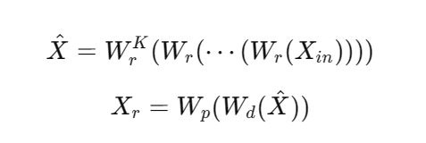
图像超分辨率
递归泛化自注意力（RG-SA）
RG-SA的总复杂度与输入特征图的大小（𝐻×𝑊H×W）成线性关系，计算成本降低
通过递归泛化模块（RGM）将输入图像特征聚合到压缩图中，捕捉全局图像信息，并计算输入特征与代表性图之间的交叉注意力，增强全局感受野，提高性能并减少消耗。
递归泛化模块（RGM）：
使用深度卷积和像素点卷积。
通过多层卷积和递归设计聚合输入特征。
通过缩放通道来减小冗余，增强特征图。
交叉注意力：
将输入特征重塑并投影到query、key和value矩阵中。
通过query和key的点积交互计算注意力矩阵。
该过程改善了跨空间维度的特征交互和整合。
深度卷积 𝑊𝑟​：对输入特征图进行逐通道卷积，每个通道独立处理，用于提取空间特征。
点卷积 𝑊𝑝​：通过 1x1 卷积调整特征图的通道数，用于整合通道信息和降低冗余。

Slide 7
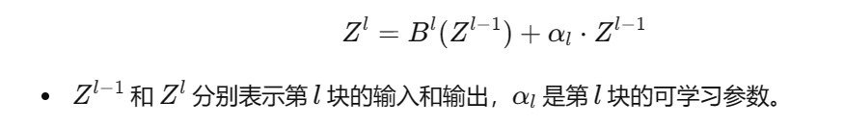
图像超分辨率
混合自适应集成（Hybrid Adaptive Integration, HAI）
在RG-SA中，全局信息通过输入特征和代表性图之间的交叉注意力捕捉，计算成本降低。RGM是粗粒度设计，会导致丢失一些局部细节，限制全局信息的建模。所以引入局部自注意力（L-SA）并与RG-SA结合，每个残差组（RG）交替排列这两种注意力模块。
具体方法：
优势：
在交替拓扑下，RG-SA模块的输入是局部特征，输出是全局特征； L-SA模块的输入是全局特征，输出是局部特征。
结合每个块的输入和输出特征，增强信息融合，通过跳跃连接直接融合输入和输出特征.
在每个Transformer块的外部作用，自适应调整输入特征并与输出特征相加。
HAI增强了交替排列基础上不同SA模块的全局信息整合，推进全局信息的建模。
类似于残差连接，HAI鼓励信息流入深层网络，提升性能。

Slide 8
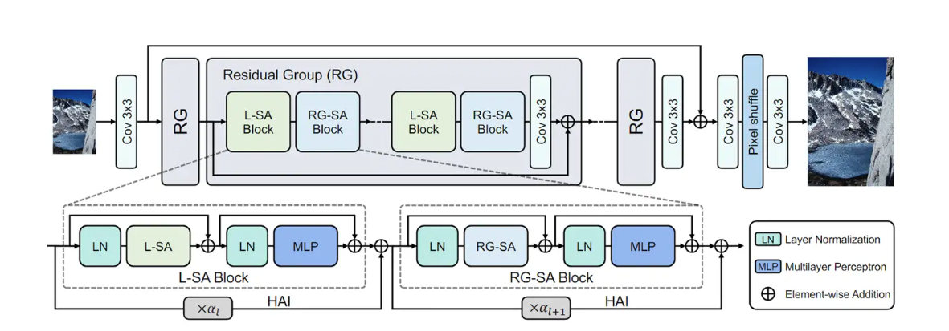
图像超分辨率
总体框架

Slide 9
图像超分辨率
总体框架
特征图进入多个残差组提取局部和全局特征
输入低分辨率图像
卷积初步提取特征
经MLP进行非线性变换
层归一化
混合自适应集成，整局部与全局特征
通过上采样和细化进行图像重建
输出高分辨率图像
残差连接

Slide 10
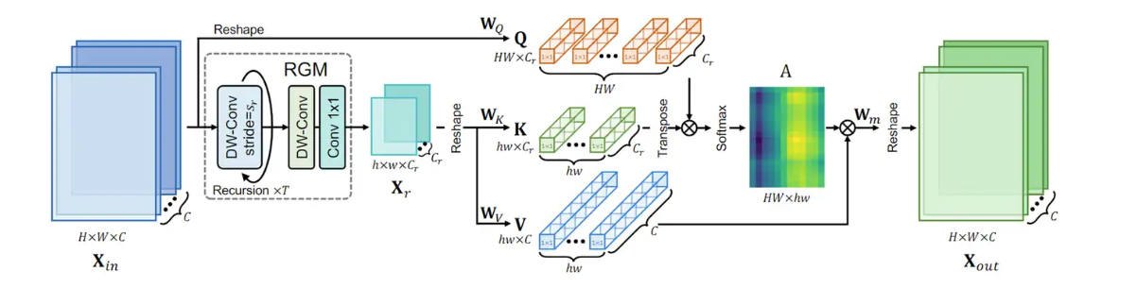
图像超分辨率
局部框架
RS-SA架构

Slide 11
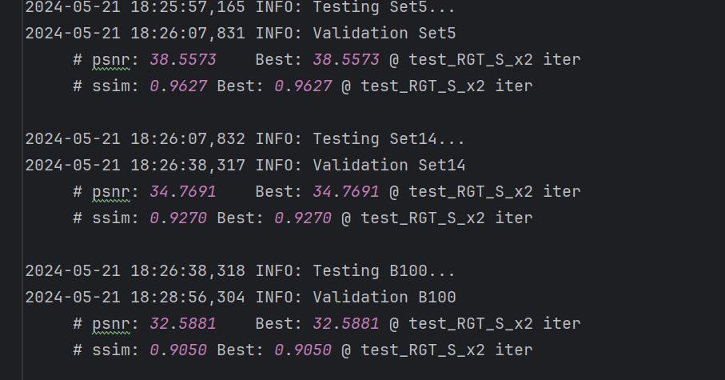
图像超分辨率
实验
在set5，set14，B100数据集上测试

Slide 12
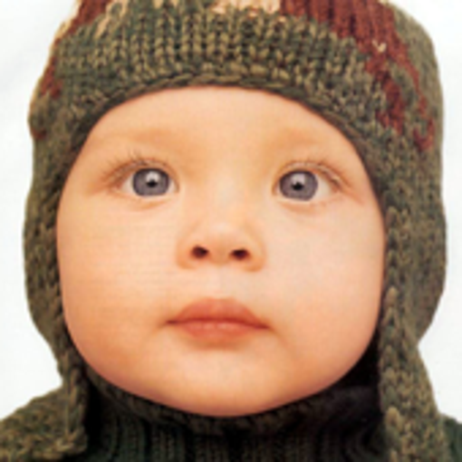
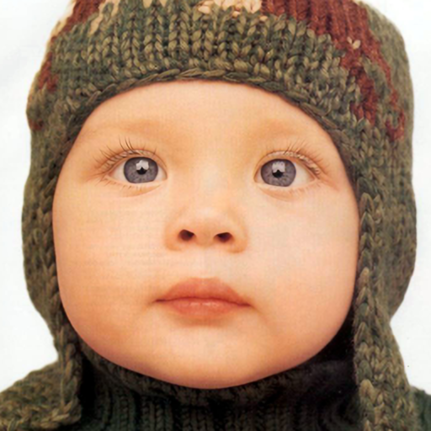
图像超分辨率
低分辨率图像
输出图像

Slide 13
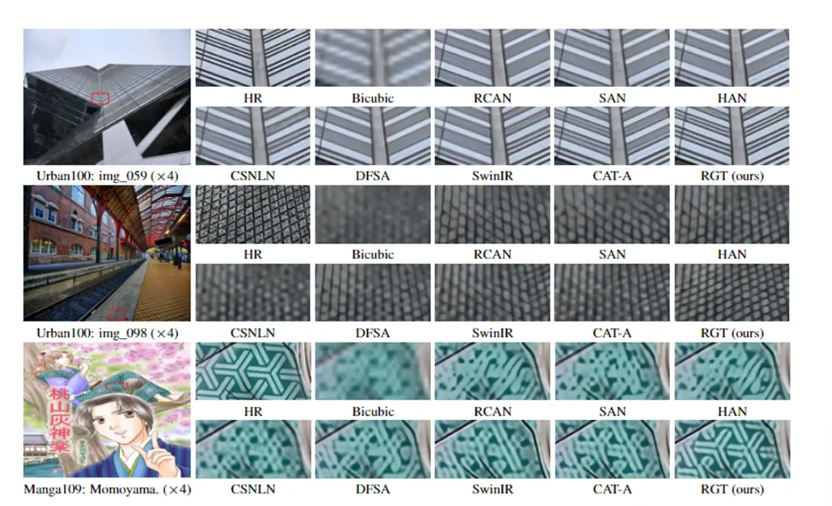
图像超分辨率
实验
在一些具有挑战性的案例中，RGT与其他方法在图像细节和去模糊方面的视觉比较。RGT能够更好地恢复图像的细节，减少模糊和伪影，提供了更高质量的超分辨率图像。

Slide 14
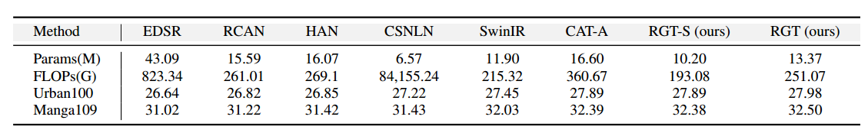
图像超分辨率
实验
RGT与其它方法在参数数量、浮点运算次数（FLOPs）和性能上的差异。
RGT的模型大小（以参数数量衡量）也比一些现有的基于CNN的方法更小，这使得RGT更适合于资源受限的环境。

